Slide 1
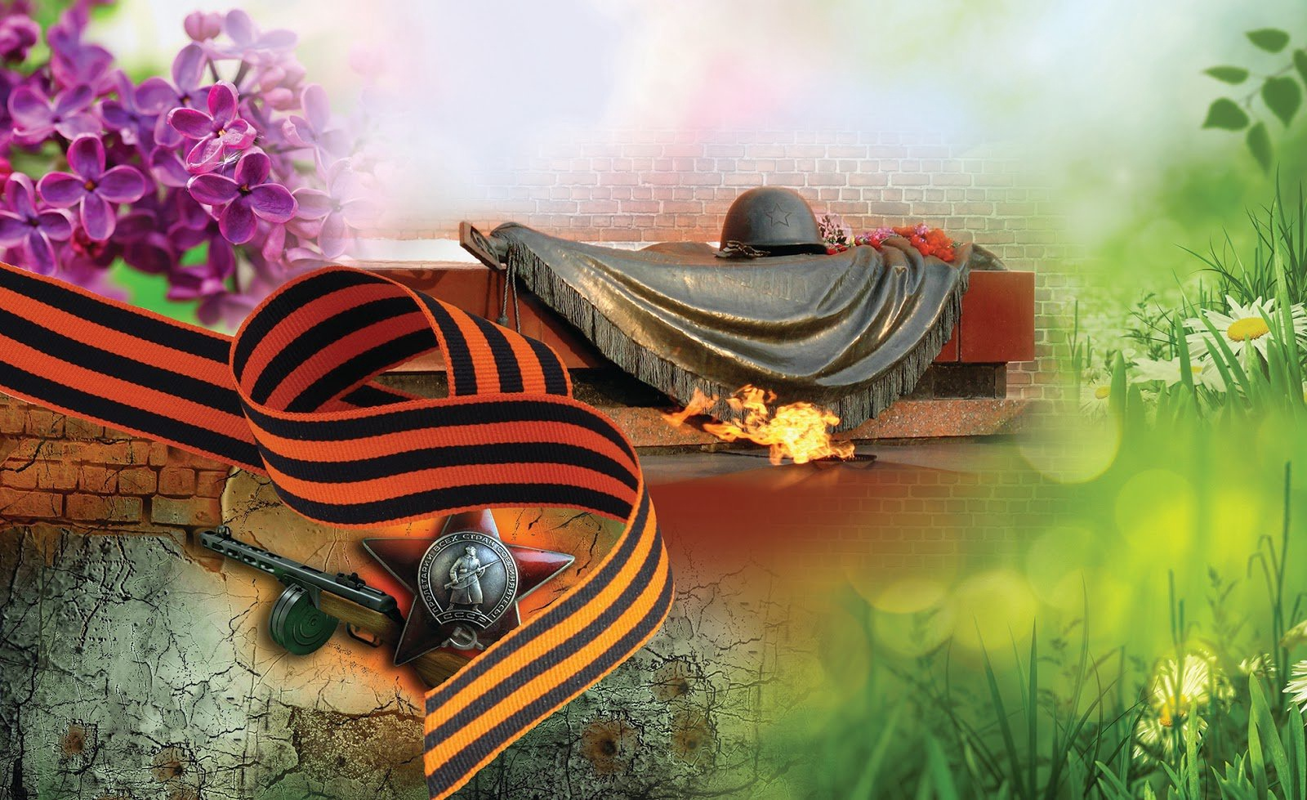
Муниципальни бюджетни школал хьалхара дешаран учреждени «Гуьмсан муниципальни к1оштан Комсомольскера «Берийн беш № 1 «З1анар»
К1оштан проектин «Йовр йоцу ц1е» ц1е йолчу конкурсна лерина, пайда эца х1оттийна йолу «Сийлахь Боккхачу Даймехкан т1еман вайн йуьртара нохчийн толамхой» ц1е йолу проект. (Толаман денна 80-шо кхачарна а, иштта Даймохк ларбархочун шеранна лерина)
Х1оттийнарг: лакхара кхетош-кхиорхо М.М. Висимбаева
2024-2025 дешаран шо

Slide 2
Проектан аннотаци
Г1иллакх-оьздангаллин а, патриотически а кхетош-кхиоран шеран декхар кхочуш даран декъехь ойла кхоллаелира, дешаран процессан массо декъашхочунга дакъалоцуьйтуш проект кхолла, иштта Сийлахь Боккхачу Даймехкан т1амехь толам баккхаран 80 шо кхачар билгалдоккхуш. Иштта, тидаме эца дог1у Россин Федерацин Президента В.В.Путина 2025-г1а шо «Даймохк ларбархочун шо» аьлла д1акхайкхина хилар. И сацам гуттаре а маь1налла долуш бу, фашизмана т1ехь боккха толам баьккхинчу 80 шо кхачар хьалха. Даймохк ларбархочун шо еккъа цхьана рузманан терахь хилла ца 1аш, къоман бартан, патриотизман символ а хилла, вайн мехкан сувернитет а, маршо ларйинчарна а,кхид1а а ларъеш болчарна к1орггера баркалла аларан г1уллакх хира ду.
Проект хьажийна йу т1аьхьенийн хаддаза хиларна, доьзалан мехаллаш, историн иэс лардарна, нохчийн халкъо Сийлахь Боккхачу Даймехкан т1амехь дакъалацарна йукъараллин тидам т1еберзорна, берийн бешахь, берашна йукъахь патриотизман принципаш кхолларна а.

Slide 3
Проектан инноваци
Х1ара проект кхиор а, кхочушйар а оьшуш хилар дара иштта дешаран меттиган инновацин модель кхоллар. Проектан инновационни амалан мехалла йу иза берийн бешан лаккхара кхиамаш ларбарна а, х1инцалера хьехаран технологеш йукъайахарна а хьажийна хилар. Информаци а, коммуникаци а йукъа а йоккхуш, хьехаран процесс вовшахтохаран адаме хьажийна модель луш, берана кхузаманан йукъараллехь кхиамца нисдала а, кхиамца шен хаарш кхочушдан а аьтто луш, доьзалан а, берийн бешан а интеграцин контекстехь шен йукъараллин компетенцеш кхиор. Иштта, т1амехь толам баккхаран маь1нех лаьцна берийн ойланаш шорйан аг1онаш кхоллар, тайп-тайпанчу г1уллакхашкахула нохчийн халкъо т1амехь гайтина турпалаллин хьуьнарш довзийтар.

Slide 4
Проектан маъ1налла
Кхузаманахь берийн бешахь долчу берийн оьздангаллин а, патриотически а кхетош-кхиоран проблема алсамйолуш йу. Берашна историн, культурин мехаллаш йовзийтаро аьтто бо т1екхуьу чкъор кхачам болуш кхетош-кхио. Г1иллакх-оьздангаллин, патриотически а кхетош-кхиор берийн бешахь долчу берашна 1аморехь коьрта меттиг д1алоцуш хилла даима а,кхи д1а а иштта лаьтташ ду. ФОП ДО , ФГОС ДО йукъахь а карлайохуш йу оцу декъан мехалла, цуьнца дог1уш, берийн бешахь долчу берашна дешар а, иштта оьзданаллехь кхиор а 1амош. Синмехаллин а, г1иллакх-оьздангаллин а цхьана кхетамехь, т1екхуьу чкъор кхиоран а, иштта берийн бешахь лелош йолу(Умхаев Минкаилан Жарадата , Джунаидов Сираждин Саламбека) х1оттийна «Сан къоман хазна» ц1е йолу программа, иштта билгал йаьхна мехаллин низам а, уьш кхиоран механизмаш.Цундела, берийн бешахь оцу аг1ор берашца 1алашонца болх бо системо, керлачу, мелла эвсаречу белхан кепех пайда оьцуш. Иштта кхетош-кхиоран белхан жам1ехь берашкахь кхуьу гражданствон, патриотизман а коьрта мехаллаш. Шен Даймахкаца йолу хаза з1е хаалур йац, вайн дайша, дедайша иза муха безаш, муха ларбина ца хуучунна. Сийлахь Боккхачу Даймехкан т1еман тема кхузаманан йукъараллехь 1аламат маь1налла долуш йуьсуш йу, вайн халкъан барт ч1аг1беш массо ханна . Цундела тхуна оьшуш хета Сийлахь Боккхачу Даймехкан т1амехь нохчийн халкъо гайтина хьуьнарш, шайн доьзалан историн призмехула берашна довзийтар.
Цу кепара, оцу проблемин маь1налла доьзна ду школе кхачале долчу берашна оьздангаллин а, патриотически норманаш а, оьздангаллин мехаллаш а караерзо езаш хиларна. Шеко йоцуш, школе кхачале долчу берашна къоман турпалхой а, т1еман ветеранаш а к1орггера бовзийтаро г1о до махке безам кхиорехь, т1аьхьенийн з1е ч1аг1ъеш, бух буьллу бер кхоччуш кхиорна.

Slide 5
Проектан куьйгалхо: лаккхара кхетош-кхиорхо - Висимбаева М.М.
Тоба: лакхара тоба (5-6 шо).
Проектан тайпа: довзаран-кхоллараллин.
Проектан йохалла: йехачу хенан.
Проект йохалла: 2024-2025 дешаран шо.
Проектан декъашхой: школазхой, дай-наной, кхетош-кхиорхой.
Проектан накъост: Комсомольскера ишкола».

Slide 6
Синхьовзам
Школе кхачале долчу берийн к1еззиг хаарш ду вайн махкан исторех лаьцна: Боккхачу , жимачу Даймахках . Церан т1ехула кхетам бу Сийлахь Боккхачу Даймехкан т1амах лаьцна. «Ветеранаш», «оборона», «т1елатархой» санна болу кхетамаш кхоллабелла бац. Берашна башха йукъарчу хьесапехь цхьа а ойла йац Сийлахь Боккхачу т1еман толаман деза де кхолларан бахьанех лаьцна. Шен рог1ехь, дай-наноша а кхачам болуш тидам ца бо доьзалехь оьздангаллин а, патриотически а кхетош-кхиоран хаттаршна.
Гипотеза
Нагахь санна, бераш патриотически кхетош-кхиор, х1инцале, школе кхачале долчу хенахь дуьйна д1адолалуш делахь, т1еман ветеранийн гергарчара а, дай-наноша а дакъа лоцуш, цхьа могг1а барамца экскурсешца а, чолхечу г1уллакхашца а, дезчу деношца а, т1аккха оцу г1уллакхо г1о дийр ду х1инцалерачу чкъорана керлачу кепара гонаха хьажа. Иштта, баккхийчарца лараме а, къинхетаме а дог-ойла самайаккха.

Slide 7
Проектан 1алашонаш а, декхарш а
1алашо: Школе кхачале долчу лакхарчу классийн берийн Сийлахь Боккхачу Даймехкан т1амах лаьцна хаарш хьалдолуш хилийтар, патриотизм кхоллайалийтар, шен халкъан хьуьнараллех дозалла даран синхаам ч1аг1бар, т1еман ветеранийн лерам бар.
Декхар:
Берашна:
1аморан 1алашонаш:
- патриотически дог-ойла кхиор, т1еч1аг1йар, к1аргдар, берашна шайн истори йовзийтар, йуртара т1еман ветеранаш бовзийтар, Сийлахь Боккхачу Даймехкан т1амехь баьккхина болу толам бовзийтар, цунах лаьцна хаийтар, историн хьашташ хилийтар;
- г1иллакх, оьздангалла, берийн патриотически дикаллаш кхоллар: майралла а, къонахалла, шен Даймохк ларбан г1ертар, Даймахках дозалла дан 1амор;
Къамел-кхиоран 1алашонаш:
- Нохчийн маттахь къамел кхиор, диццадалар кхиор; довзар кхиор;
Кхетош-кхиоран 1алашонаш:
- Шен къоме а, боккхачу жимачу Даймахке безам ч1аг1бар, доьзаллийн мехалла хумнаш 1алашйар, нохчийн турпалхойн сий ларам бар кхиор.

Slide 8
Кхетош-кхиорхошна:
- проектан концепци кхоллар а, кхоллараллин тоба кхоллар а;
- берашна г1иллакх-оьздангаллин а, патриотически а кхетош-кхиоран хьокъехь информацин база кхоллар;
- проект кхочушйаран методах пайдаэцарехь хьехархойн корматаллин компетенци кхоллар;
-массо а хьехаран практикехь инновацин г1уллакхийн кхиамаш а, эвсаре зеделларг а д1акхайкхо.
Дай-наношна:
- цхьаьнакхетаршкахула, къамелашкахула, талламашкахула дай-наношца
уьйр ч1аг1йар.
- школе кхачале долчу берийн г1илллакх-оьздангаллин а, патриотически а тидам баран г1уллакхашкахь дай- нанойн хьехаран культура лакхайаккхар.

Slide 9
Сатуьйсуш долу жам1аш:
Берийн аг1ора сатуьйсуш долу жам1аш:
берийн бешахь лакхарчу тобанашкахь долчу берашна доьзална а, берийн бешана а йукъахь йолу социально-коммуникативни говзаллаш хаар кхиъна.
- нохчийн ветеранийн майраллех, хьуьнараллех лаьцна а, боккхачу, жимачу Даймахках лаьцна а хаарш шорделла.
- Оьздангаллин мехаллех, дикаллех, бакъдолчух, доьналлех лаьцна ойланаш кхоллаелла.
- синхаамийн-лаамийн сфера кхиъна.
- жимачу, боккхачу Даймахке, Сийлахь Боккхачу Даймехкан т1еман турпалхошка болу безам совбаьлла.

Slide 10
Сатуьйсуш долу жам1аш:
Кхетош-кхиорхойн аг1ора сатуьйсуш долу жам1аш:
- Хьехархойн лехамашкахь болх жигара баьлла;
- Кхузамаманан хьехаран технологеш йукъайаьхна, иштта социально-коммуникативни а. Берана марздала а, ша кхиамца кхочушдан а йукъараллехь аьтто хилла .
- Дай-наношца тешаман а, накъосталлин а йукъаметтигаш кхоллаелла.
Дай-нанойн аг1ора сатуьйсуш долу жам1аш:
- Берийн бешан дахарехь дай-наноша лоцуш долу дакъа жигара даьлла.
-Дай-нанойн педагогически культура лакхайаьлла.

Slide 11
Проект т1ехь болхбаран мур:
1 мур– проблемни д1ахьедар;
2 мур – кечамбар (информаци гулйар);
3 мур – практически (дешаран процессан массо а дакъахошца проект кхочушйар);
4 мур – проектан жам1аш довзуьйтуш презентаци.

Slide 12
Проект кхочушйар:
Х1ара проект кхочушъйар д1ахьо берашца кхетаман г1улакхдаран циклехула, дай-наношца а, хьехархошца а йукъаметтигаш лелорца, тобанера патриотчески маь1иг кечъйарца, хаамийн а, методически материал зорбане йаккхаран г1оьнца.
Проекто довзуьйту довзийтаран белхан декхарш а,чулацам а. Школазхошна нохчийн ветеранаш бовзийтар, 5-6 шераш долчу берийн хенан билгалонаш тидаме а оьцуш.
Проектехь берийн тайп-тайпана г1уллакхаш довзуьйту, масала: ловзаран, моторни, коммуникативни, практически, кхетаман, талламан.

Slide 13
Проект кхочушйаран раг1:
Белхан раг1: | Белхан кепаш |  |  |  | Хенаш
 | Берашца болх | Кхетош-кхиорхошца болх | Дай-наношца болх | Жоьпаллехь:
1.Синхьовзам д1ах1отторан | Къамелан таллам.Берашка хаттар «Х1ун хаьа шуна т1амах лаьцна, шайн дедайх, денанойх а?» | Индивидуаьни къамелашца проектан ойла йовзийтар. | Проект вовшахтохарх лаьцна дай-наношна хаийтар, уьш ветеранех а, йуьртхойх а лаьцна хаамаш гулбарна т1еозор. | Лакхара кхетош-кхиорхо, кхетош-кхиорхой | Товбецан
2.Кечамбаран | Материал гулйар: Хьалхалера документаш, доьзалан суьрташ, коьчалца йог1уш исбаьхьалин литература. | Информацин база 1амор. | Проектин темина лерина рекомендацеш, консультацеш. | Лакхара кхетош-кхиорхо, кхетош-кхиорхой
3.Проект кхочушъйар | Къамел: «Соьлжа-г1ала-турпалхо», презентацин д1айолайалар:«Сийлахь Боккхачу Даймехкан т1еман турпалхой» | Йуьртара ветеранийн суьрташ долуш стенд йан материал кечъйар. | Хьалха заманахь хилла материалаш,архиваш гулйар. | Лакхара кхетош-кхиорхо, кхетош-кхиорхой | Эсаран-чиллин
 | Кечйар: кеманаш,х1орд-кеманаш,таж,салтичун кхоъаг1о | Стенд кечйар «Сийлахь Боккхачу Даймехкан т1еман вайн йуьртара нохчийн толамхой» | Бераш дехкина суьрташ гайтар«Т1еман сурт» | Лакхара кхетош-кхиорхо, кхетош-кхиорхой | Лахьанан
 | Берашца экскурси еш школе дахар: «Диц ца делла,дицдийр дац!» ц1е йолу х1оллам а гойтуш. | Тобанашкахь патриотически кхетош-кхиоран маь1игаш карлайахар.. | Ц1ера болх:Ненан маттахь т1амах лаьцна байташ 1амор. | Лакхара кхетош-кхиорхо, кхетош-кхиорхой | Г1уран
 | Патриотически кхиорна лерина йолу, нохчийн маттахь йиллина заняти«Сийлахь Боккхачу Даймехкан т1еман вайн йуьртара нохчийн толамхой» | Консультаци: Школе кхачале долчу берийн г1иллакх-оьзддангаллин а, патриотически а кхетош-кхиоран маь1налла. | Берашна церан дедайша дина турпаллин г1уллакхаш дийцар. | Лакхара кхето-кхиорхо, йукъараллин кхетош кхиорхо Датагаев Сибиран Зураъ. | Кхолламан
 | Мероприяти «Даймохк ларбархочун де» | Берийн пхьолийн гайтам «Сан ДА- Даймохк ларбархо!» | Т1еман тематикана лерина говзаллаш кечйар. | Лакхара кхетош-ккхиорхо, кхетош-кхиорхой, дай-наной | Чиллин
4.Чакхенан проектан презентаци. | Проект кхи д1а а кхиоран перспективаш. Таханлерачу дийнахь, проект кхочуш хилла йаьлла йац, х1унда аьлча, иза кхочушйан лерина йара 2024-2025 дешаран шерашкахь. Т1ейог1учу хенахь, толам баьккхинчу 80 шо кхачарна лерина, х1ара мероприятиш д1айахьа сацам бу: кхечу берийн бошмашкара дешархой йукъа а лоцуш, цхьаьнакхетна йоккха мероприяти йар. Акцеш «Георгиевски лента», «Бессмертни полк», Гуьмс-г1алахь воьвзуш воцучу т1емлочунна лерина х1оттийна болу х1оллам т1е зезагаш доьхкуш экскурси йар. Берашна лерина 1аморан къамелаш а, презентацеш а кхи д1а д1ахьура йу, йуьртара ветеранаш бовзуьйтуш. Цуьнан жам1ехь,иштта проектан дакъа а долуш, дагахь ду дагалецамийн суртийн альбом арахеца, иштта проектан жам1ех лаьцна презентаци.

Slide 14
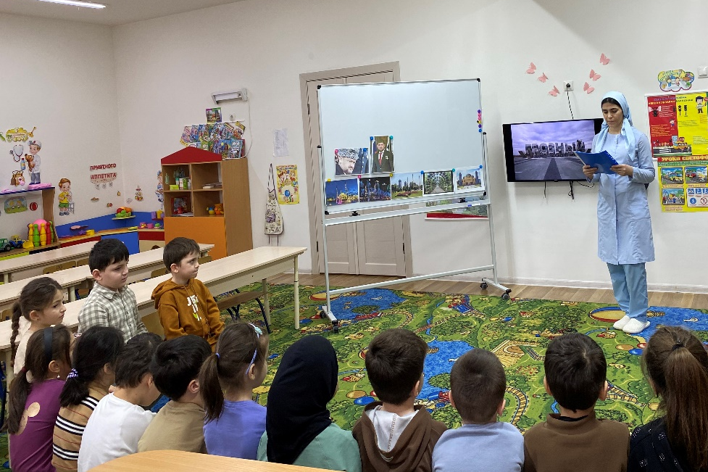
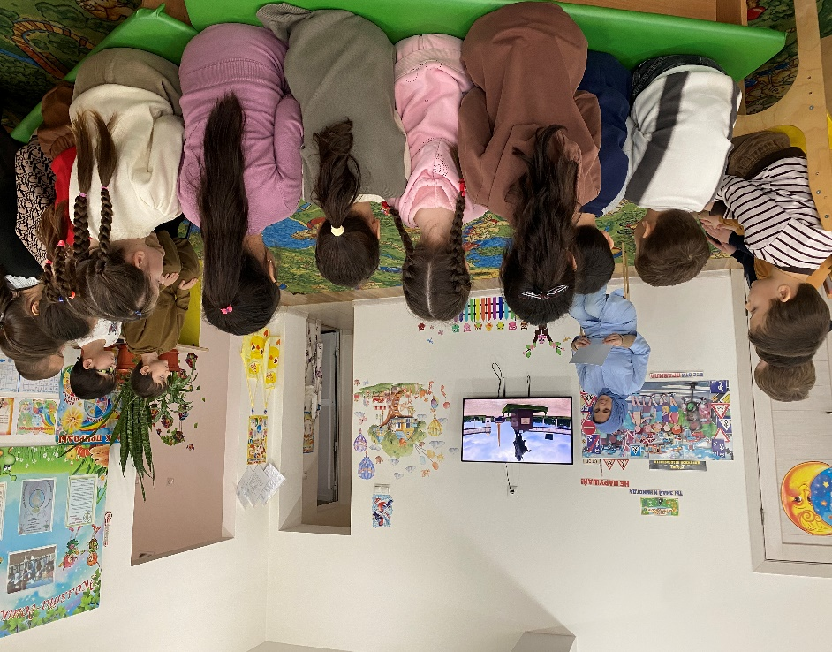
Берашца беш болу болх: Къамел:«Соьлжа-г1ала – т1еман сий долу г1ала».

Slide 15
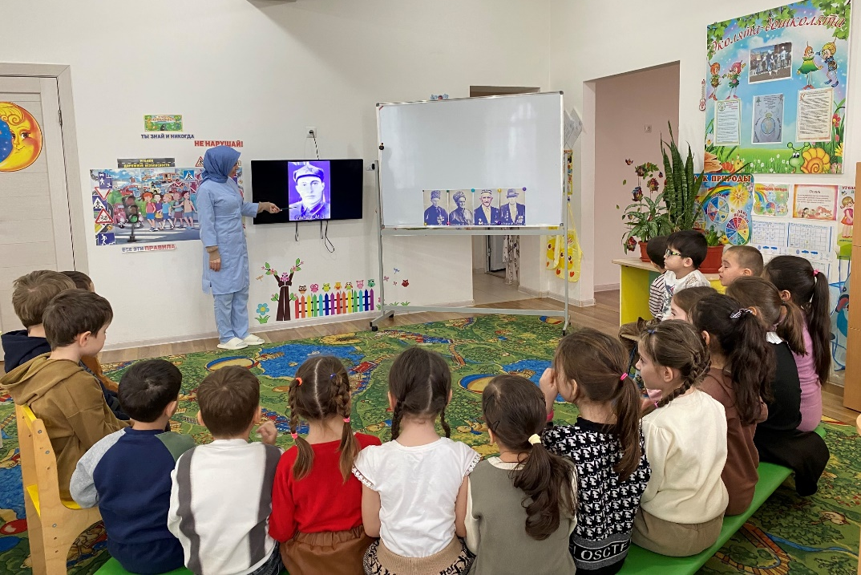
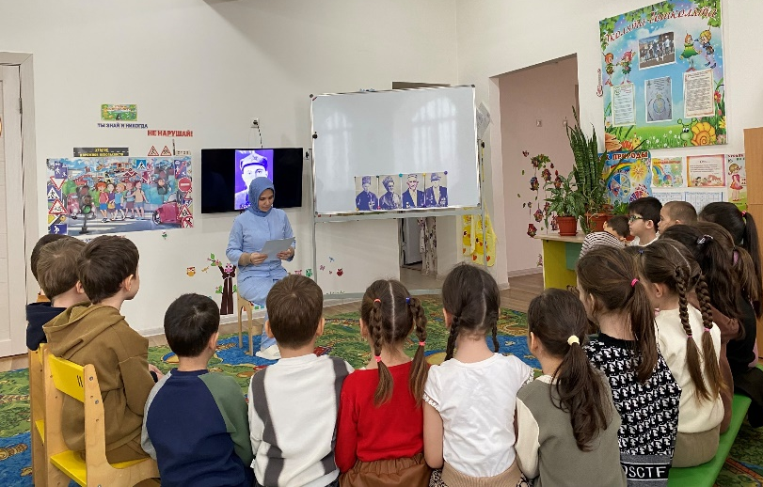
Къамел: «Сийлахь Боккхачу Даймехкан т1еман вайн йуьртара ветеранаш».

Slide 16
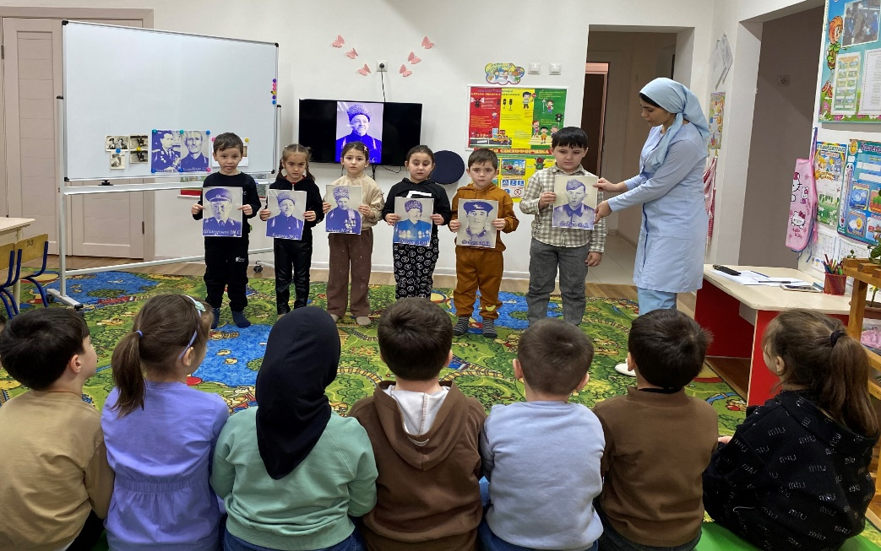
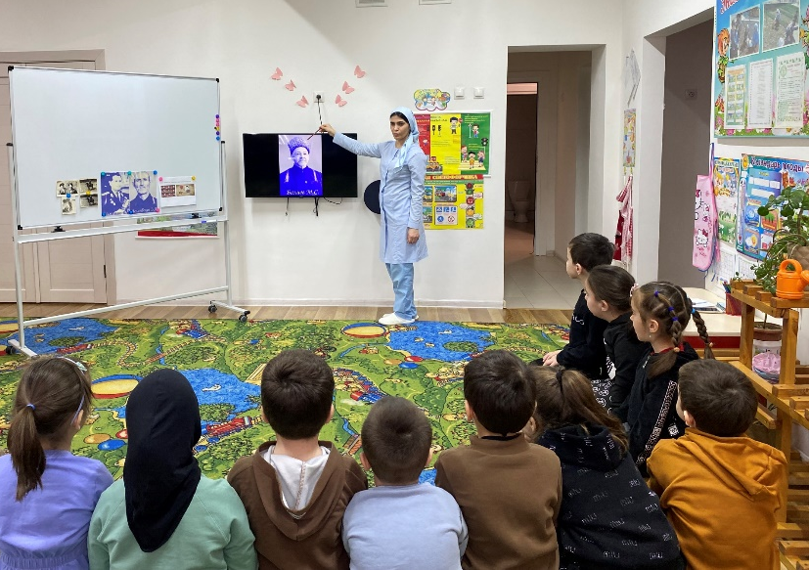
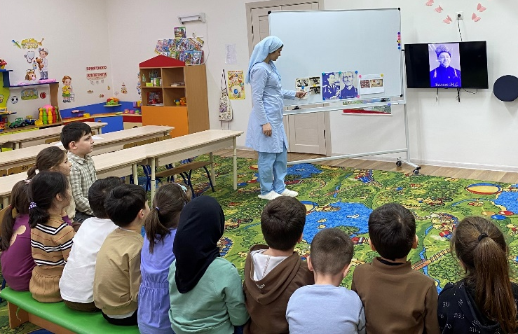
Къамел: «Сийлахь Боккхачу Даймехкан т1еман вайн йуьртара ветеранаш».
.

Slide 17
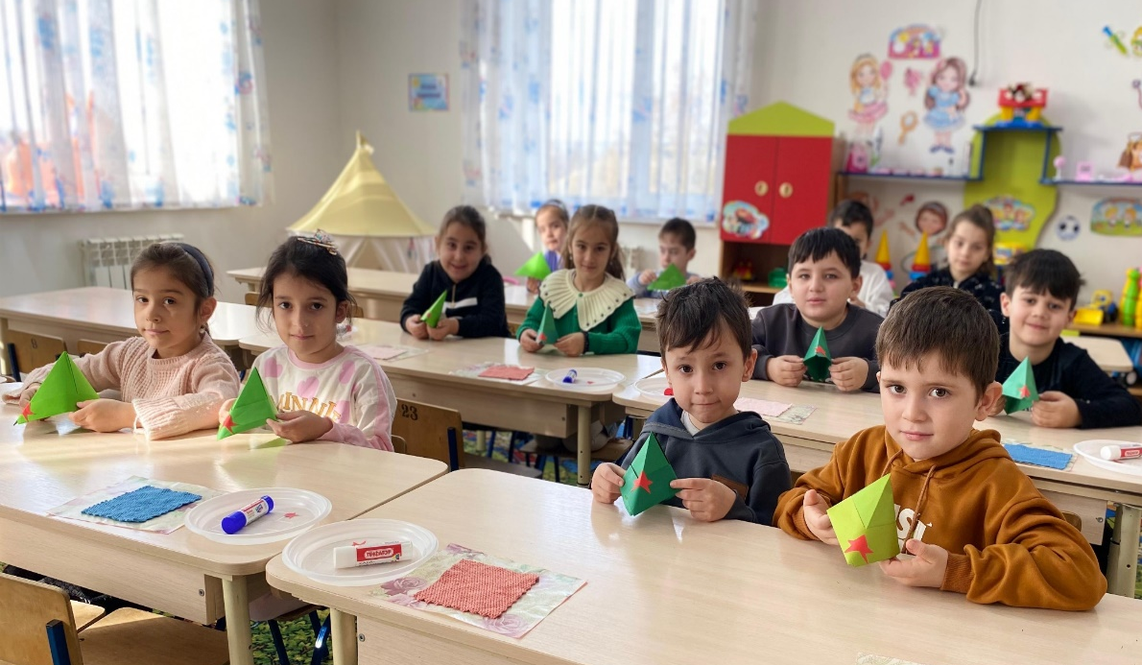
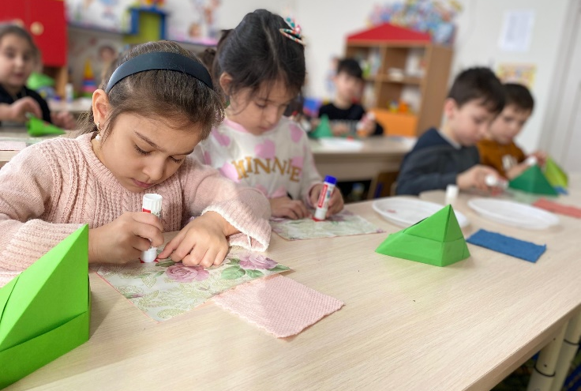
Кечйар: «Кеманаш, , х1орд-кеманаш, таж, салтичун кхоъаг1о».

Slide 18
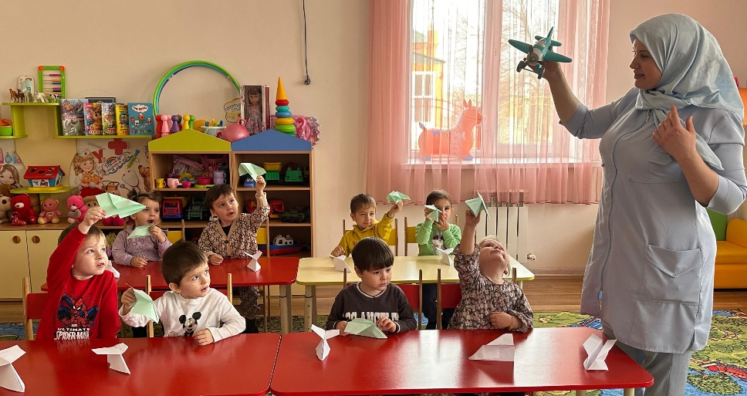
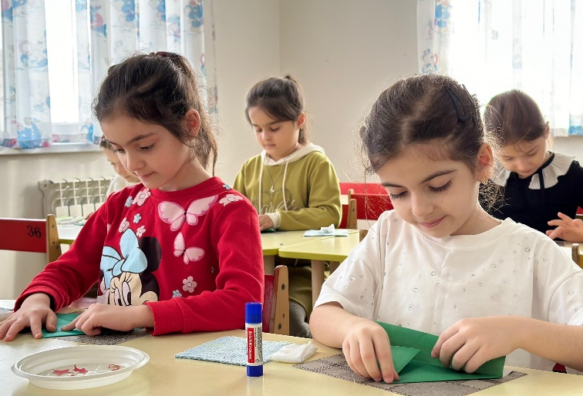
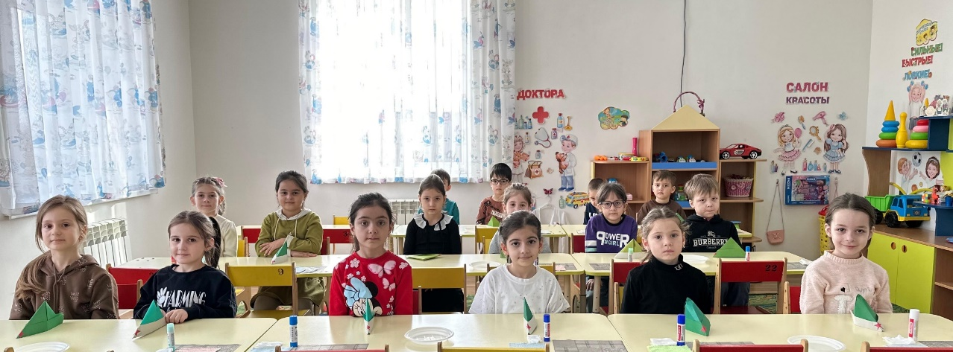
Кечйар: «Кеманаш, х1орд-кеманаш, таж, салтичун кхоъаг1о».

Slide 19
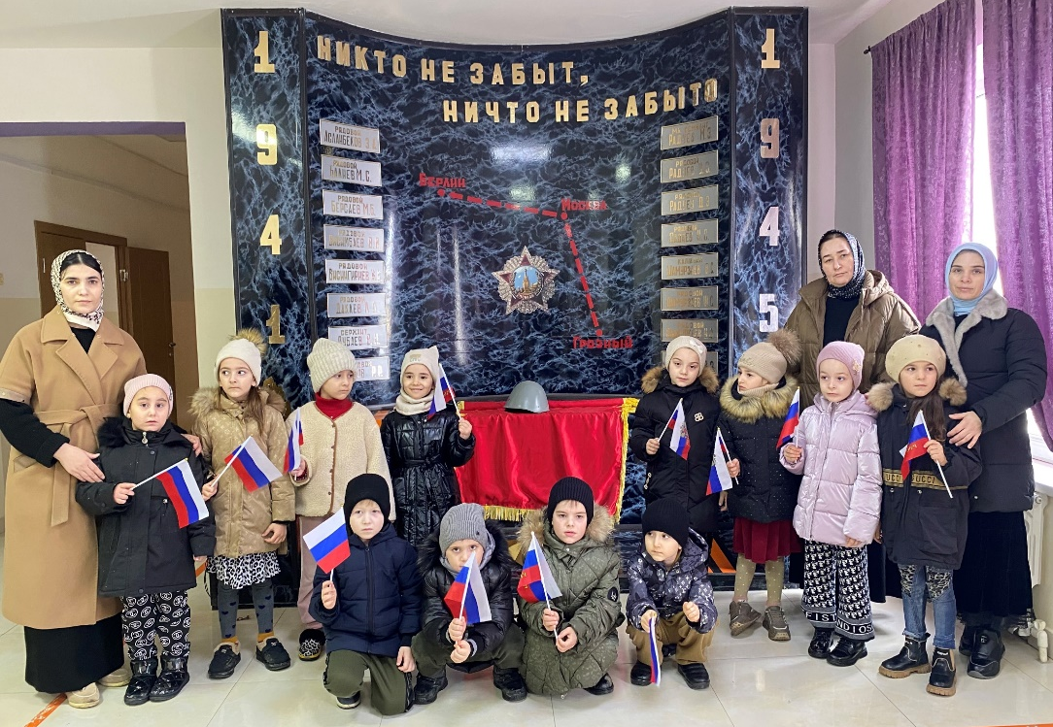
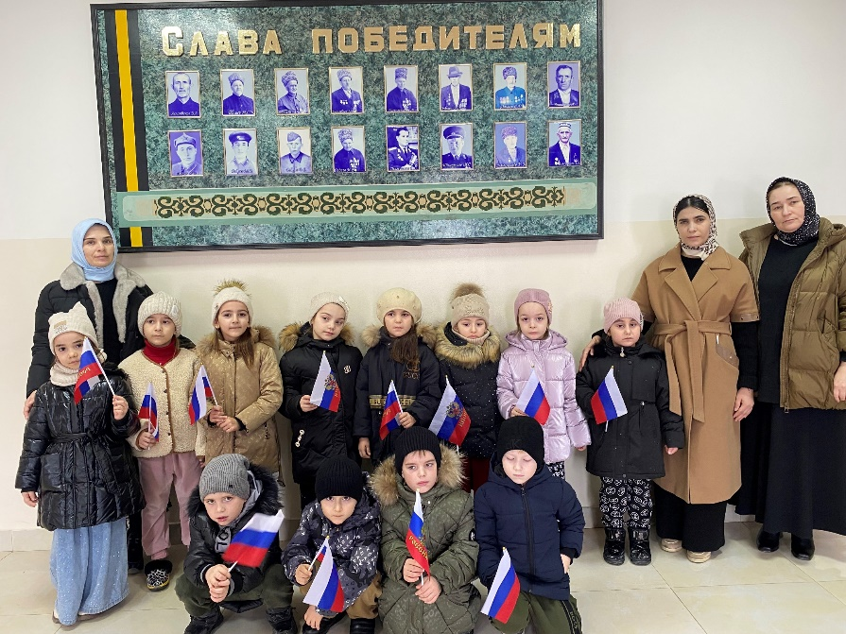
Берашца экскурси йеш школе дахар: «Диц ца делла,дицдийр дац» ц1е йолу х1оллам а гойтуш».

Slide 20
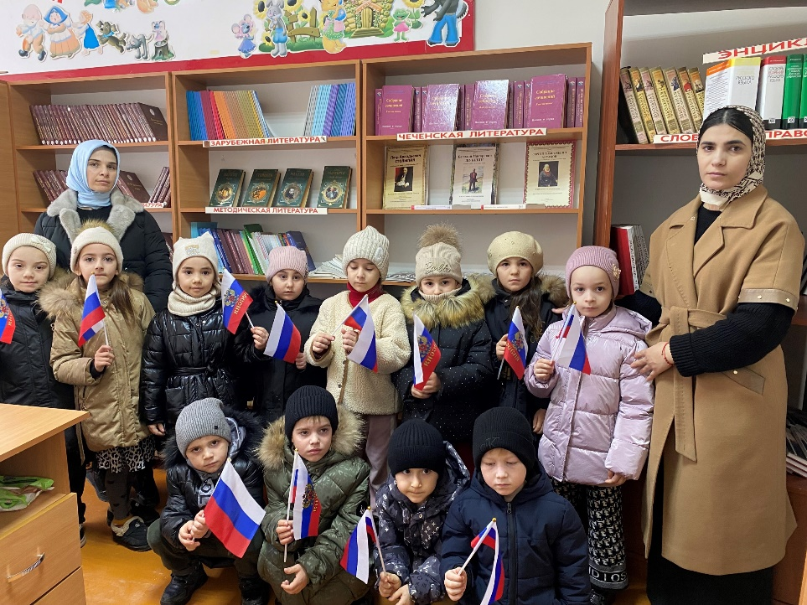
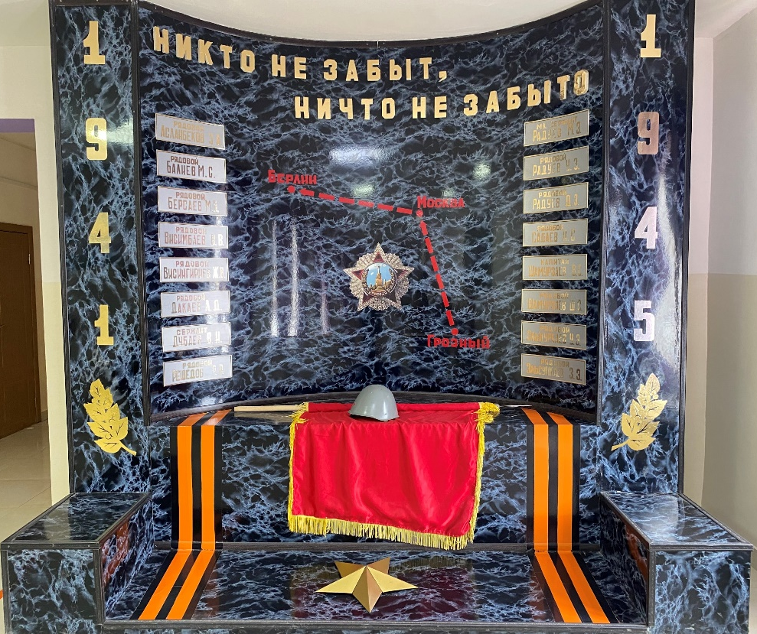
Берашца экскурси йеш школе дахар: «Диц ца делла,дицдийр дац» ц1е йолу х1оллам а гойтуш».

Slide 21
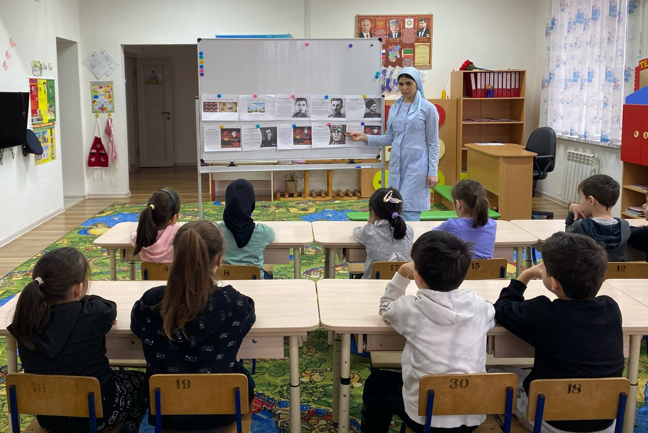
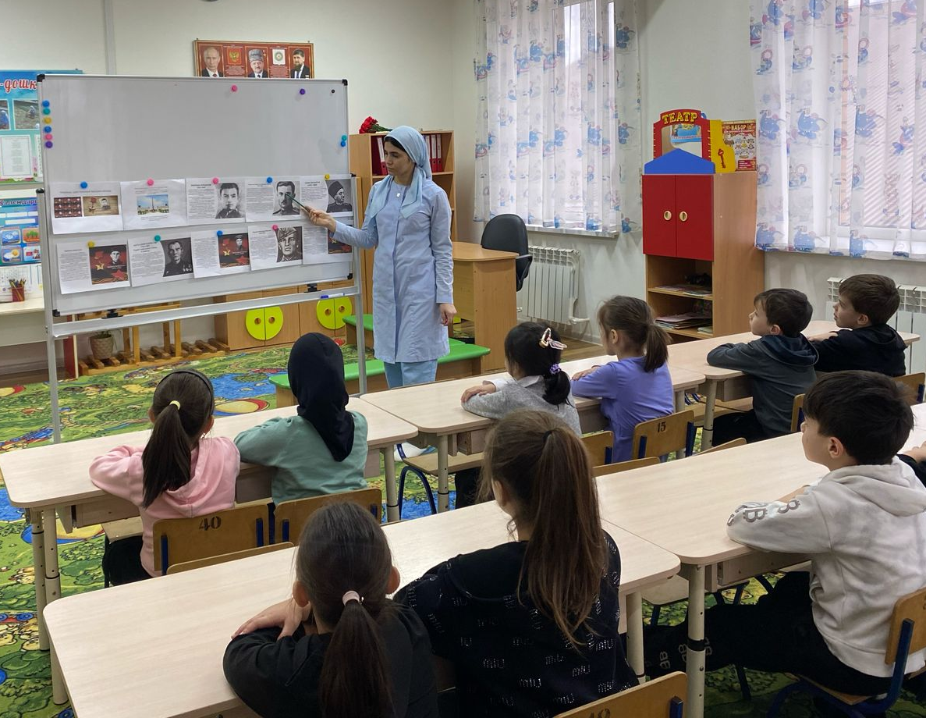
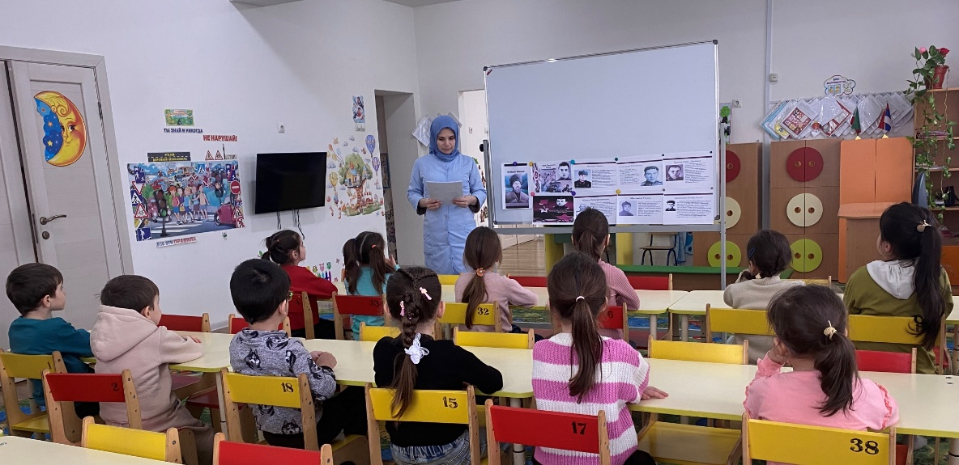
Боккхачу Даймехкан Турпалхойн денна лерина долу къамел: «Вайн махкахой-турпалхой».

Slide 22
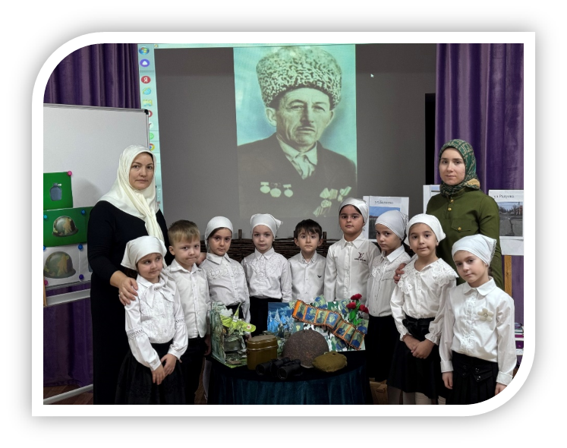
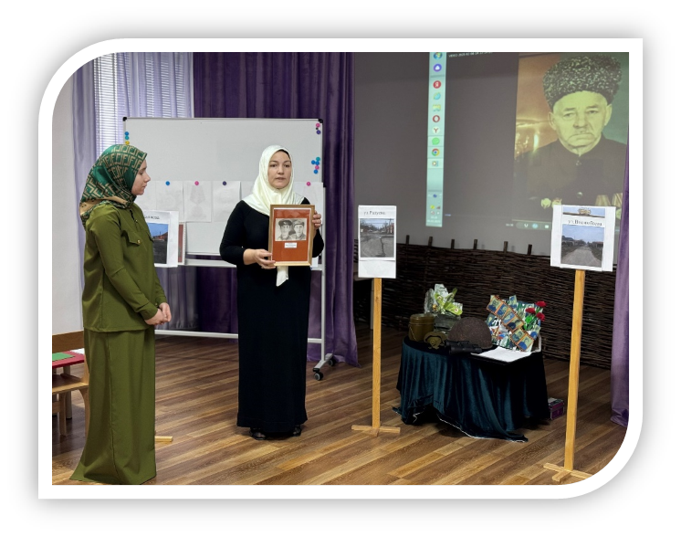
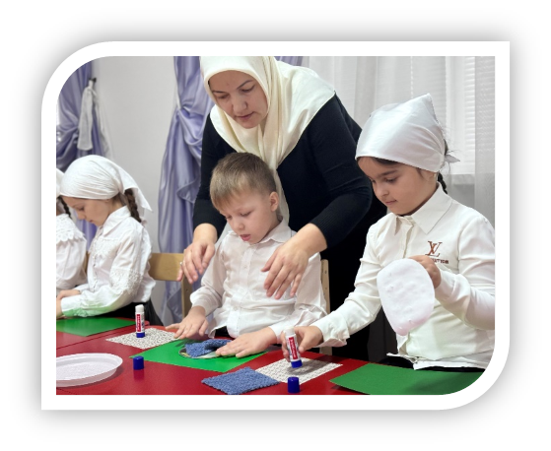
Патриотически кхиорна лерина йолу, нохчийн маттахь йиллина заняти «Сийлахь Боккхачу Даймехкан т1еман вайн йуьртара нохчийн толамхой».

Slide 23
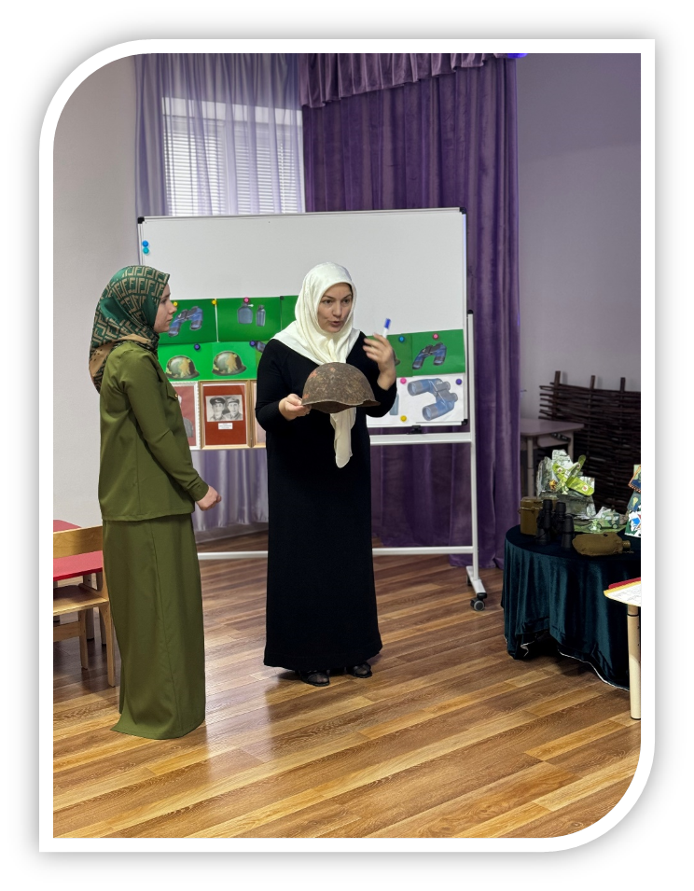
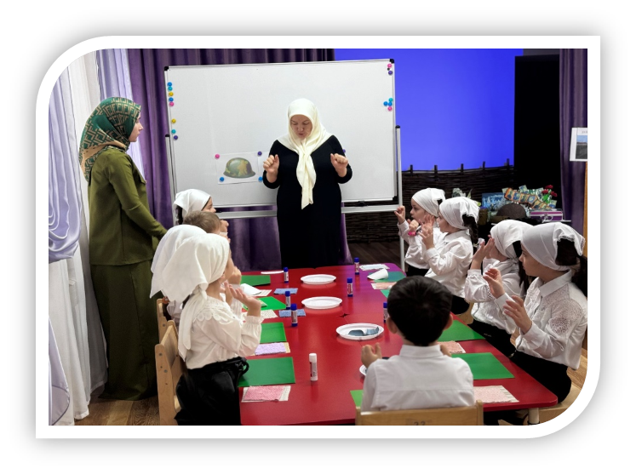
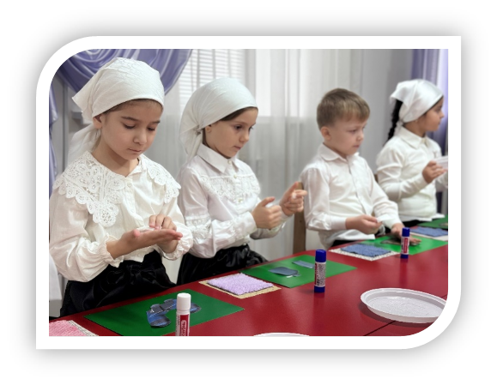
Патриотически кхиорна лерина йолу, нохчийн маттахь йиллина заняти: «Сийлахь Боккхачу Даймехкан т1еман вайн йуьртара нохчийн толамхой».

Slide 24
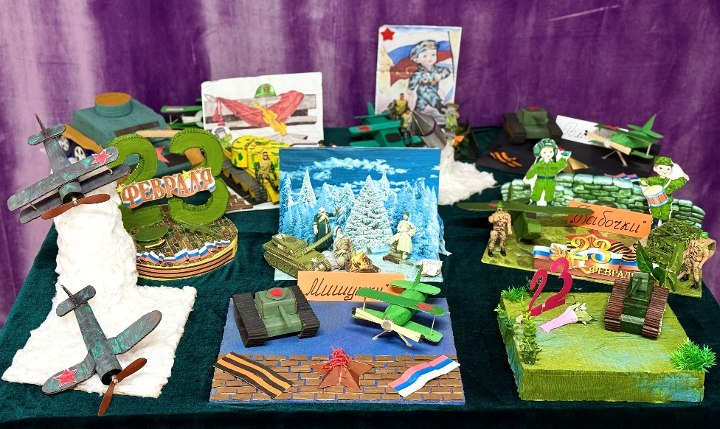
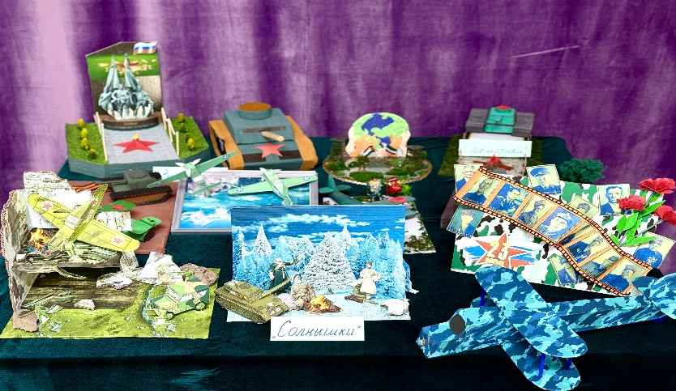
Берийн пхьолийн гайтам: «Сан ДА – Даймохк ларбархо!»

Slide 25
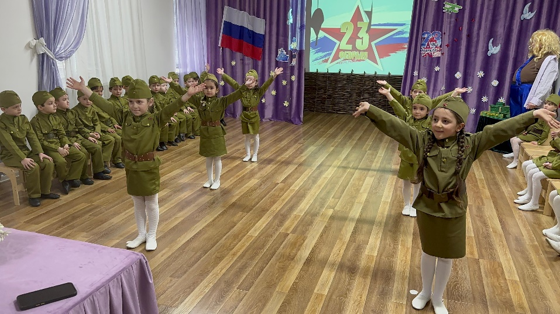
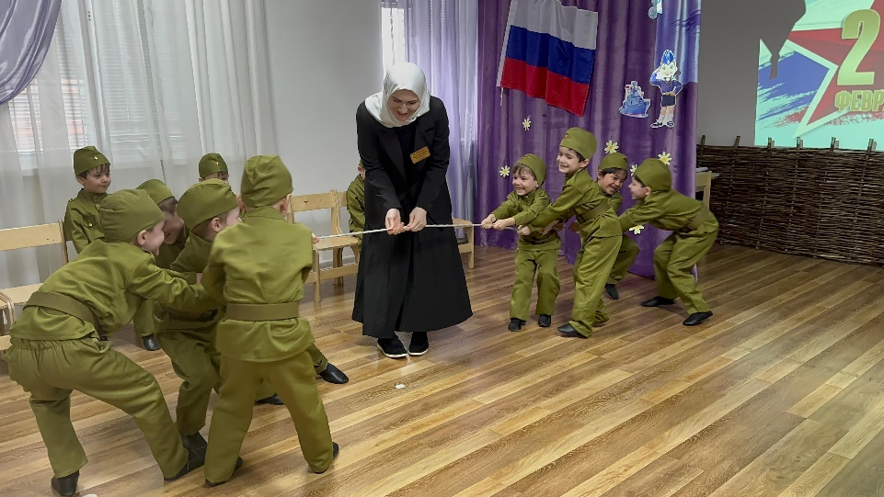
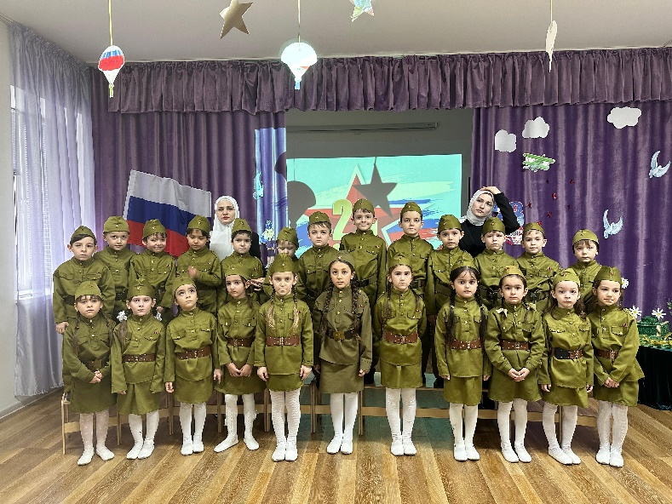
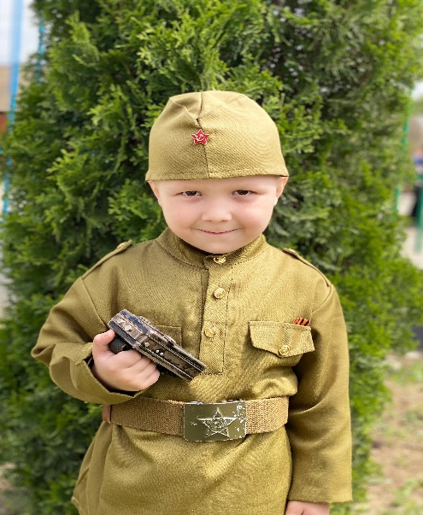
Мероприяти: «Даймохк ларбархочун де».

Slide 26
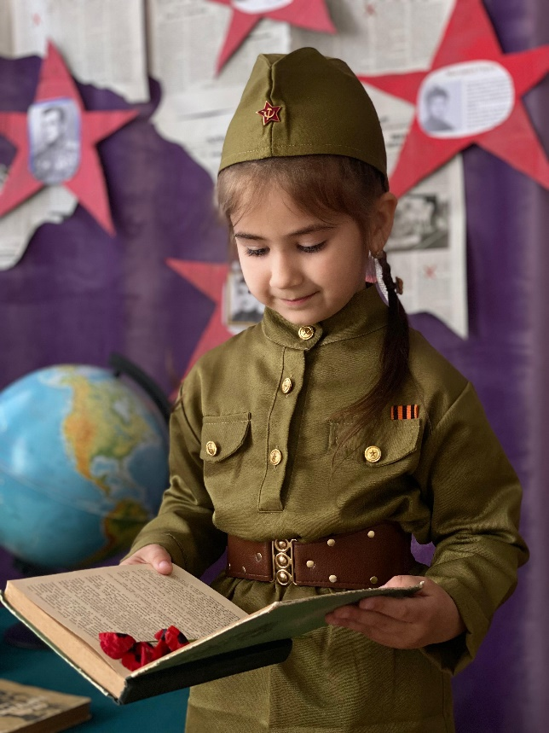
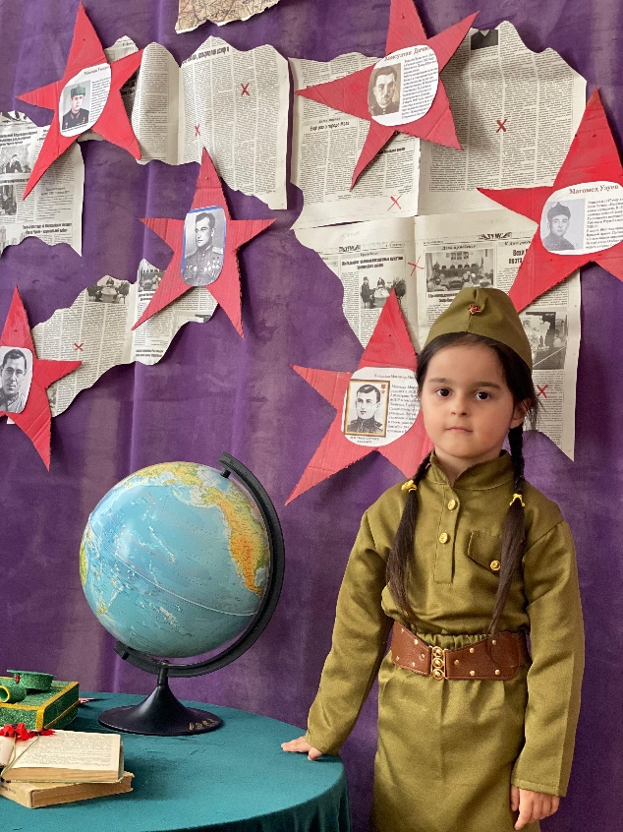
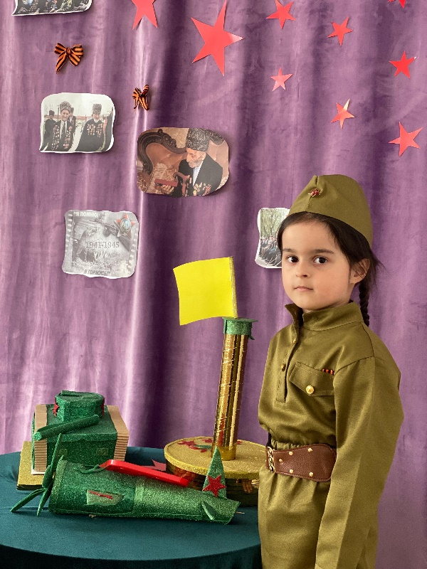
Мероприяти: «Даймохк ларбархочун де».

Slide 27
Кхетош-кхиорхошца беш болу болх
Стенд кечйар: «Сийлахь Боккхачу Даймехкан т1еман вайн йуртара нохчийн толамхой».

Slide 28
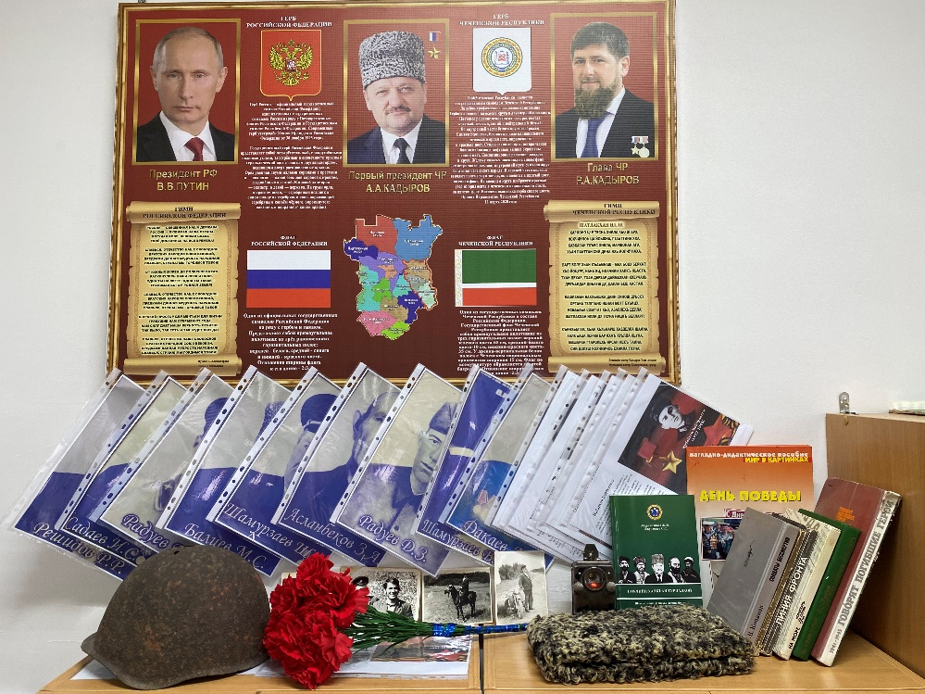
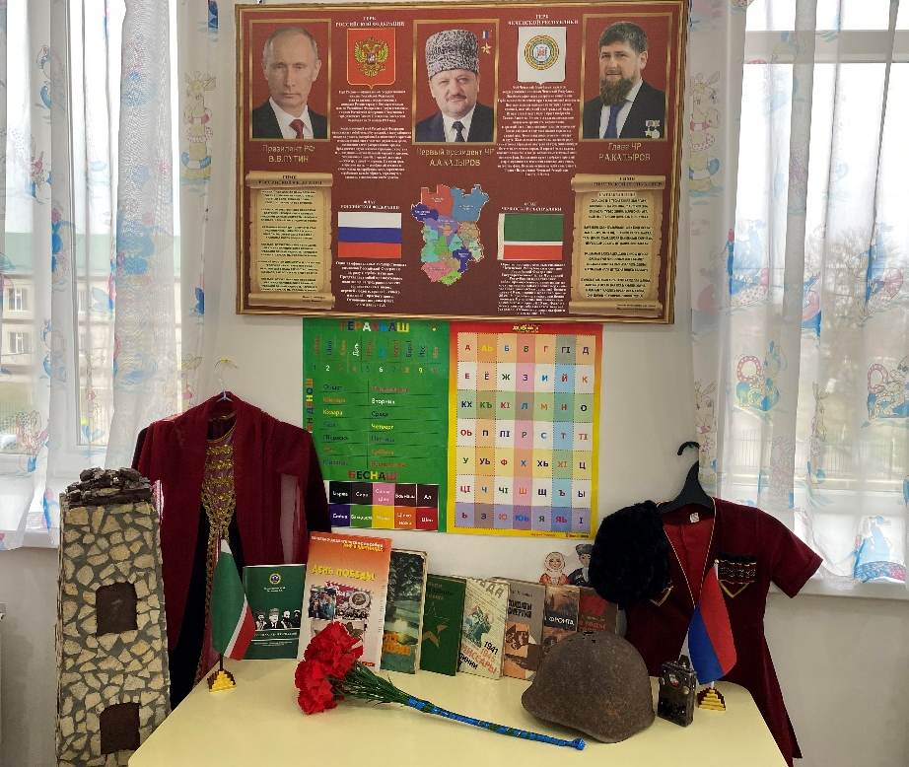
Тобанашкахь патриотически кхетош-кхиоран маь1игаш карлайахар.

Slide 29
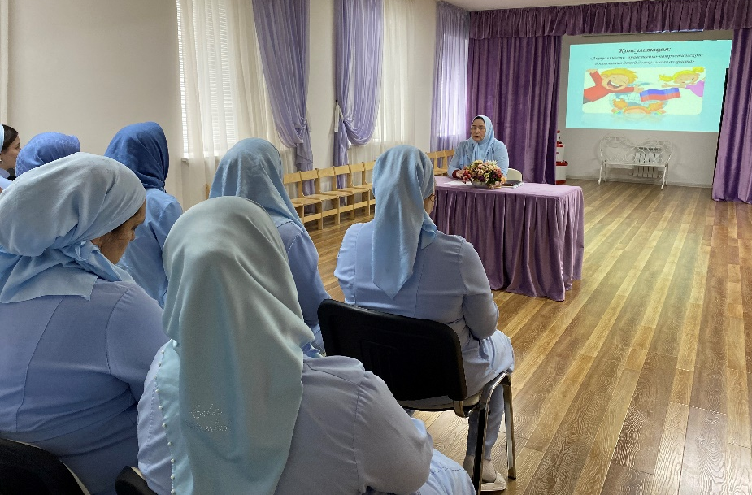
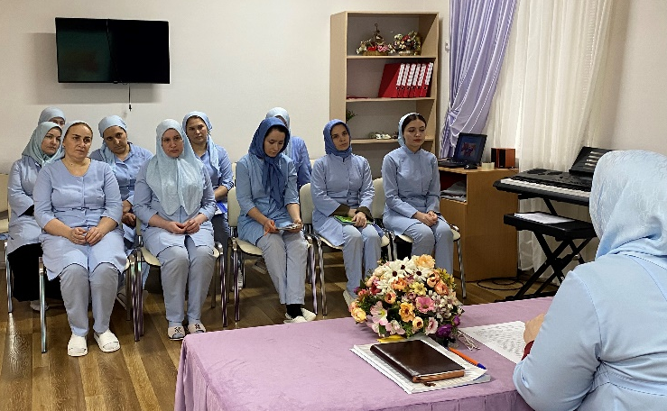
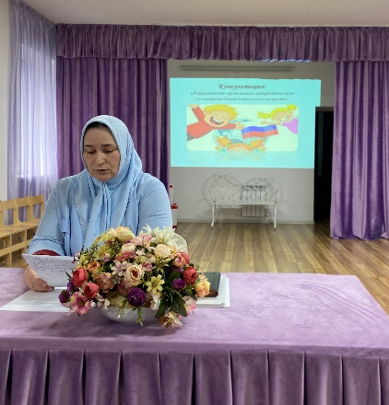
Консультаци: «Школе кхачале долчу берийн г1иллакх-оьздангаллин а, патриотически а кхетош-кхиоран маь1налла».

Slide 30
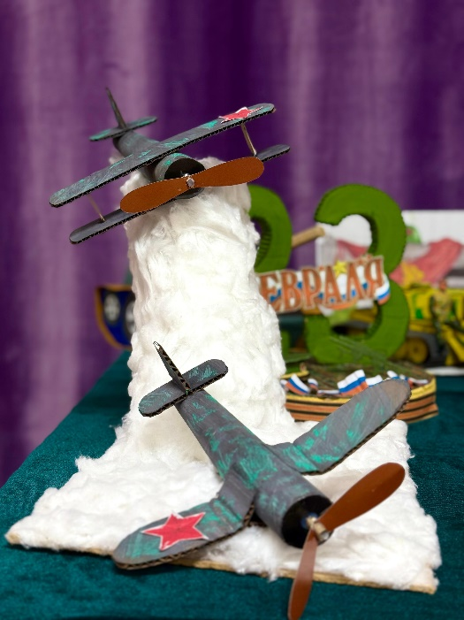
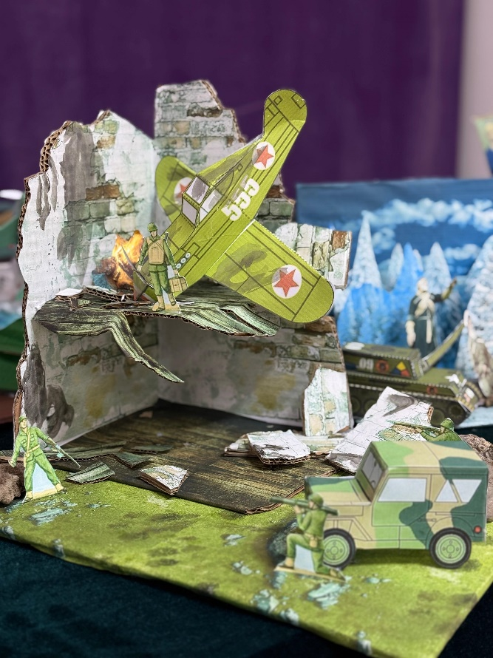
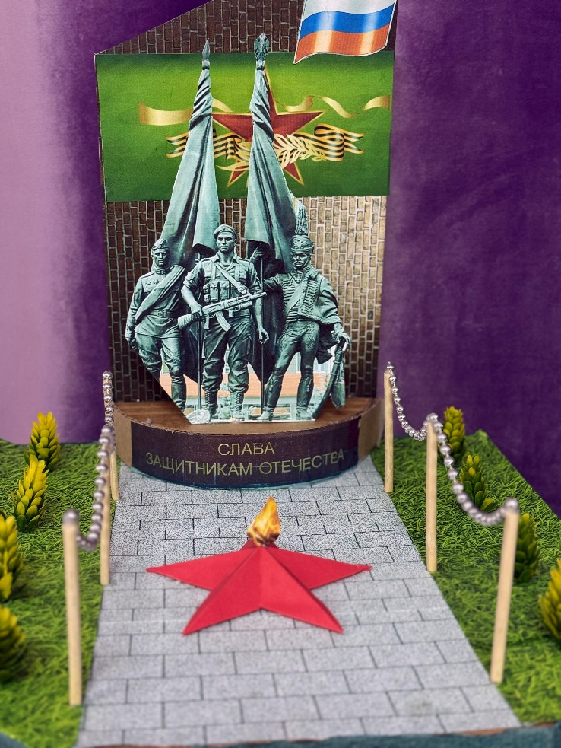
Берийн пхьолийн гайтам «Сан ДА- Даймохк ларбархо!»

Slide 31
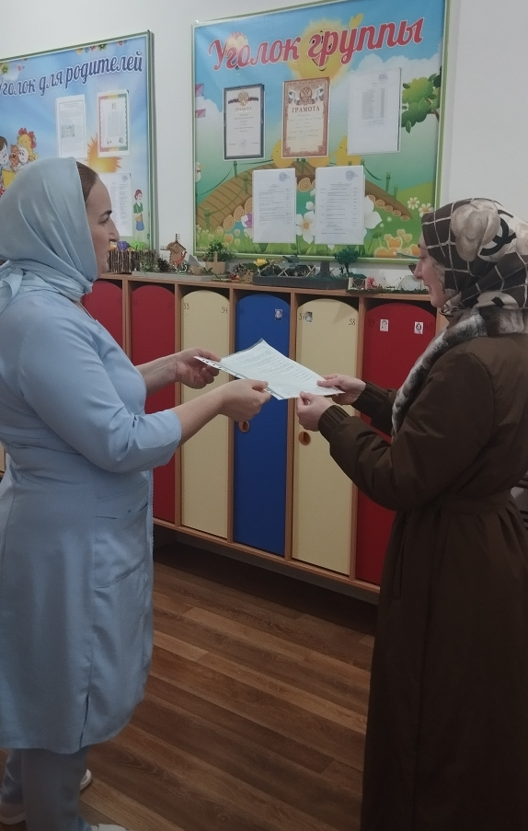
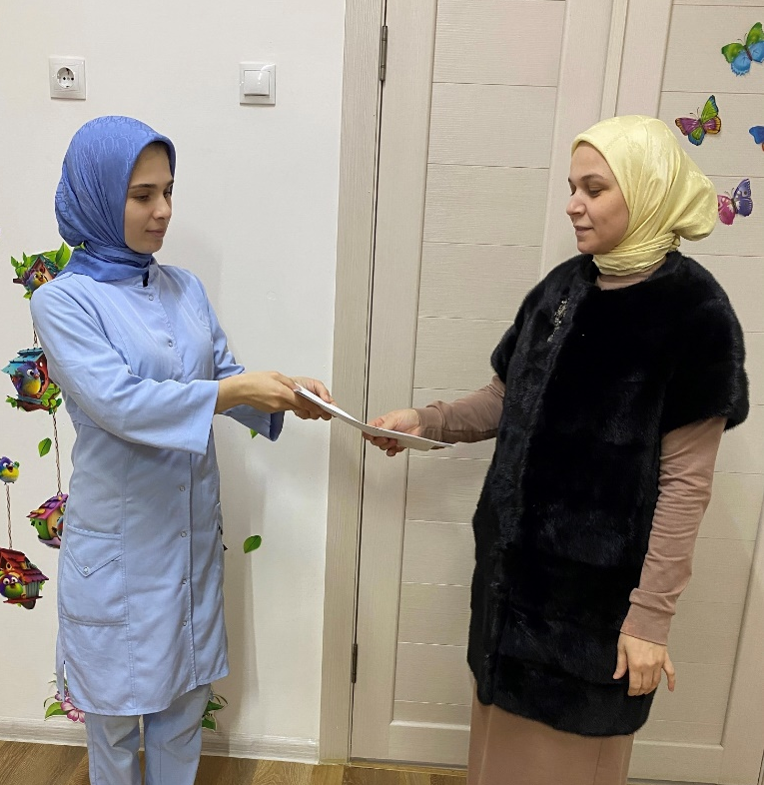
Дай-наношца беш болу болх. Консультаци: «Сийлахь Боккхачу Даймехкан т1амах лаьцна берана мух дийца деза?».

Slide 32
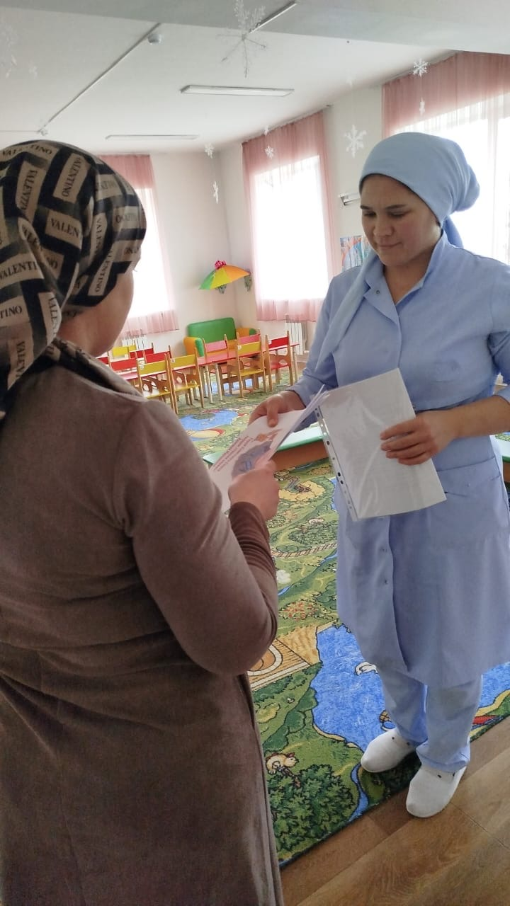
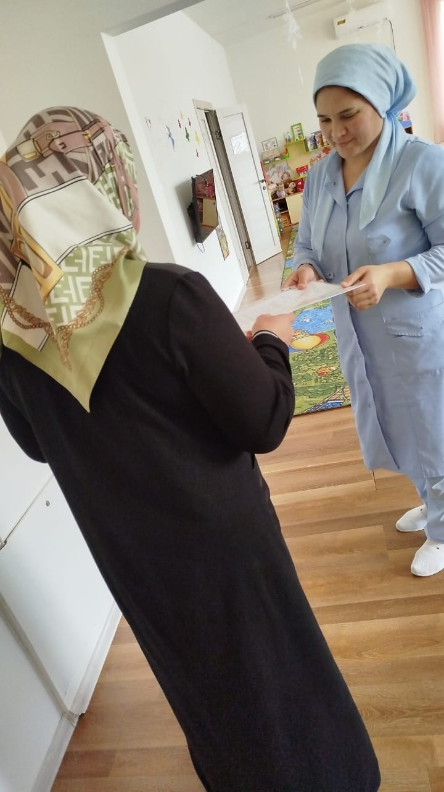
Хьалха заманахь хилла материалаш, архиваш гулйар.

Slide 33
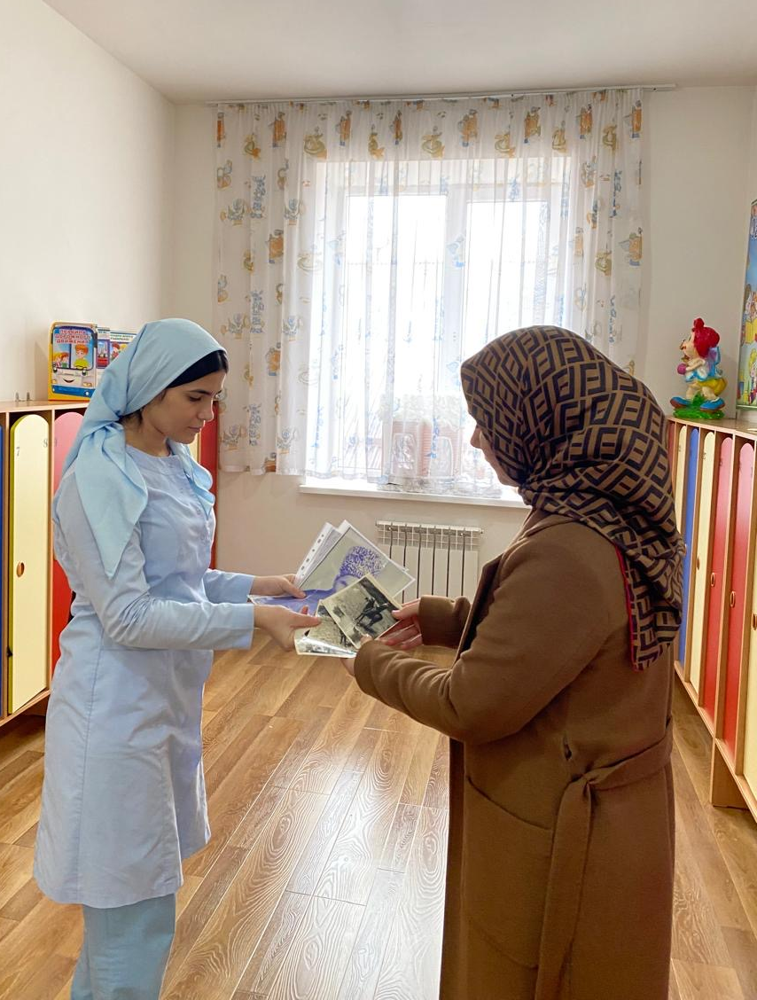
Хьалха заманахь хилла материалаш, архиваш гулйар.

Slide 34
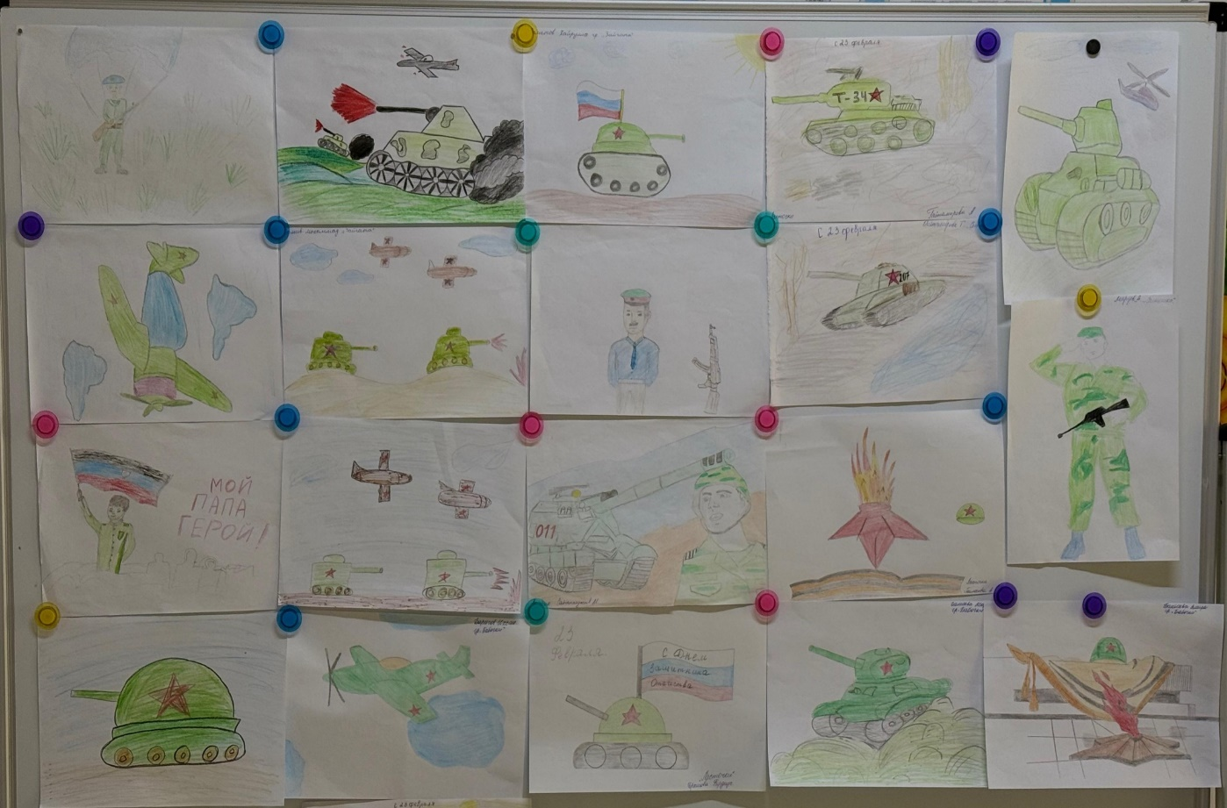
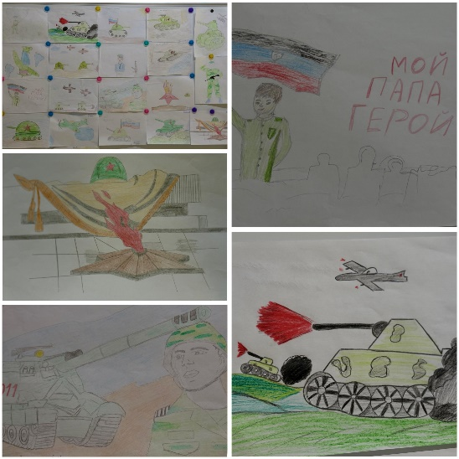
Бераш дай-наношца дехкина суьртийн гайтам «Т1еман сурт».

Slide 35
Т1еман тематикана лерина говзаллаш кечйар.

Slide 36
Проектан жам1ийн мах хадор.
Берийн аг1ора:
Проект кхочушъеш берийн хьашташ кхочушдира къоман турпалхойн а, нохчийн Сийлахь Боккхачу Даймахкан т1еман ветеранаш а, йуьртара бахархой а бовзийтарца. Шеко йоцуш, х1ора турпалхо вовзар цхьа ша-тапйа стимул хилла д1ах1оьттира берашна. Оцу г1уллакхо берийн аьтто бира,т1еман хиламашка, дуккха а шераш хьалха вайн жима а, боккха Даймохк ларбинчу турпалхошка берийн шовкъ алсамйаьккхина ца 1аш, иштта царгахь оьздангаллин а, патриотически а позицин бух кхолларехь г1о дира, т1аккха цо кхуллу личностни бух, шен мехкан бакъволу патриот санна. Берийн синкхетамехь шайн халкъах дозалла даран синхаам а, Нохчийн Республика жима Даймохк а, Росси олучу йоккхачу, шуьйрачу пачхьалкхан д1акъасто йиш йоцу дакъа хиларх кхетам кхиира. И нисделира, дай-наношца тайп-тайпанчу кепара болх бар бахьана долуш, иштта, кхетош-кхиорхошца лакхарчу т1ег1анехь а.
Кхетош-кхиорхойн аг1ора:
Кхетош-кхиорхоша шайн компетенцин т1ег1а лакхадаьккхина: школе кхачале лакхарчу хенара берашна г1иллакх-оьздангаллин а, патриотически а кхетош-кхиоран хьокъехь теоретически а, методически а, практически а хаарш совдоьвлла.
Дай-нанойн аг1ора:
Школе кхачале долчу берашна г1иллакх-оьздангаллин а, патриотически а кхетош-кхиорехь дай-наноша шайн педагогически культуран т1ег1а лакхадаьккхина.

Slide 37
Биначу белхан жам1аш:
Проект кхочушъеш йолчу мелла а йоцачу хенахь хаъал лакхадаьлла школе кхачале долчу баккхийчу берийн оьздангаллин а, политикин амалан т1ег1а. Тайп-тайпанчу белхан кепашкахула берашна 1амийна г1иллакх-оьздангаллин амалаш. Оцу г1уллакхо г1о дира царна теманах к1орггера кхета а, иза караерзорехь а. Церан кхетам бу, муьлш бу т1еман ветеранаш, церан дедайша шайн халкъан дуьхьа латтийна къийсам . «Диц ца делла, дицдийр дац» ц1е йолчу ишколан х1оллам т1е экскурси вовшахтохарца аьтто белира кхи а к1орггера бовза шайн йуьртара ветеранаш.
И проект кхочушйарца аьтто белира баккхийчу тобанийн кхетош-кхиорхошна эвсаре дакъа лаца, цу т1ехь ма дарра, болх д1ахьо школе кхачале лакхарчу тобанера долчу берашна г1иллакх-оьздангаллин а, патроитически а кхетош-кхиоран хьокъехь.
Проект кхиамца д1айахьаран коьртачех цхьаъ ду аьлла хета суна,дай-наной цу г1уллакхна йукъаозор. Берашна патриотически кхетош-кхиоран бух кхолларехь болх бар, цуьнца цхьаьна церан цу аг1онах лаьцна дешар. Дай-наноша гергарло леладора проектан массо а муьрехь, ветеранийн гергарчерах лаьцна хаамаш гулбарна т1ера дуьйна. Занятешкахь, ловзаран кепашкахь, самукъане а,кхетош-кхиоран а дийцарехула берашна бевзира т1еман ветеранаш, йуьртахой. Дай-наноша ц1ахь берашца бина болх бахьан долуш, цу г1уллакхо аьтто бира дай-нанойн говзаллин т1ег1а хаъал лакхадаккха.
Цу кепара, дешаран йукъаметтигашкахь массо а дакъахоша проектехь дакъа лацаро г1о дира иза кхиамца кхочушйан. Иштта, цо г1о дира берийн кхетаман сфера жигарайаккхарехь а, церан коммуникативни аматаш лакхадахарехь а.

Slide 38
Проект кхи д1а а кхиоран перспективаш.
Таханлерачу дийнахь, проект кхочуш хилла йаьлла йац, х1унда аьлча, иза кхочушйан лерина йара 2024-2025 дешаран шерашкахь. Т1ейог1учу хенахь, толам баьккхинчу 80 шо кхачарна лерина, х1ара мероприятиш д1айахьа сацам бу: кхечу берийн бошмашкара дешархой йукъа а лоцуш, цхьаьнакхетна йоккха мероприяти йар. Акцеш «Георгиевски лента», «Бессмертни полк», Гуьмс-г1алахь воьвзуш воцучу т1емлочунна лерина х1оттийна болу х1оллам т1е зезагаш доьхкуш экскурси йар. Берашна лерина 1аморан къамелаш а, презентацеш а кхи д1а д1ахьура йу, йуьртара ветеранаш бовзуьйтуш. Цуьнан жам1ехь,иштта проектан дакъа а долуш, дагахь ду дагалецамийн суртийн альбом арахеца, иштта проектан жам1ех лаьцна презентаци.

Slide 39
Информационни ресурсаш:
Ветохина А.Я., Дмитренко З.С. Школазхойн патриотически воспитани. Хьесапаш, занятийн конспекташ/ А.Я Ветохина, З.С. Дмитренко. – Санкт-Петербург. Детство – Пресс, 2013. –192 с.;
НОХЧИЙН ХАЛКЪАН ТУРПАЛХОЙ (Школазхошца да1йахьа лерина йолчу занятийн конспекташ) Абдрахманова Ж.М. Джунаидов С.C. АО «ИПК «Грозненский рабочий» 2022;
Т1ехьажан-дидактически пособие «Толаман Де», Москва, МОЗАЙКА-СИНТЕЗ, 2010;
Интернет-ресурсаш.

Slide 40
Баркалла тидам барна!

Slide 41
Приложени
Довзаран кхиоран заняти (лакхарчу тобана лерина)
Коьчал: «Сийлахь-Боккхачу Даймехкан т1еман вайн йуртара нохчийн толамхой».
Коьрта 1алашо: Сийлахь-Боккхачу Даймехкан т1еман турпалхойн берийн кхетам кхиор, к1аргбар.
1аморан 1алашонаш:
- Сийлахь-Боккхачу Даймехкан т1еман хаам балар, т1еман хенахь халкъо хьегна бала бовзийтар, нохчийн турпалхой, йуртара т1еман ветеранаш бовзийтар, церан майраллех хаарш далар, Даймахках дозалла дан 1амор.
Кхиоран 1алашонаш:
- Берийн къамел кхиор,къинхетам кхиор,дешнех лаьцна хаарш к1аргдар,дешнаш т1ехь болх бар («таж», «эскаран колба», турмал», «къизалла»);
Кхетош-кхиоран 1алашонаш:
- Школазхойн патриотически дог-ойла кхиор, Даймахках болу безам ч1аг1бар, нохчийн турпалхойн сий ларам бар кхиор;г1о дан, накъосталла дан 1амор.
Кхиорхочо д1ахьур йолу методически приемаш:
дешнаш т1ехь болх: («таж», «эскаран колба», турмал», «къизалла»);
хаттарш;
индивидуальни болх;
хазахетарийн киртиг (Салти);
телевизор т1аьхь ролик гайтар;

Slide 42
Гайтаман г1ирс: т1еман ветеранши суьрташ, роликаш, баьццара кехат, кехатех кечйина йолу «таж», «эскаран колба», турмал», клей, телат, салфеткаш, маь1нийн тарелкаш, ноутбук, т1еман тематикин лерина йолу поделкаш, йуртара урамашкахь долу бог1амаш.
Кхечу дакъошца з1е: исбаьхьаллин хазалла кхиор, къамел кхиор, социально-коммуникативни кхиор, дуьне довзар кхиор, физически кхиор.
Заняти д1айахьар
Ойла т1ейерзор
Кхетош-кхиорхо:- Бераш вайга тахана баьхкина хьеший бу, церан де дика дай вай?(Берийн жоьпаш)
Кхетош-кхиорхо:-Дукхадехийла шу, сан хьоменаш, охьаховша х1инца! Шу тахана самукъане ду, дуьненах даккхийдеш, ирсе ду. Даимна хиллий-те, бераш, адамаш иштта самукъане, дуьненах даккхийдеш? Ас шуна байт йоьшур йу, аш леррина ладог1а.

Slide 43
Байт «Т1ом»
Дийнахь а, буса а
Стигланаш эт1а.
Дийнахь а, буса а
Латта ду лелхаш.
Х1ора мел оьккхург а
Моьттуш т1екхета,
Баккхийнаш хебаш 1а,
Бераш ду доьлхуш.
Хьере ю танканийн, кеманийн г1овг1а.
Г1ишлош т1ехерцаш йу,
Х1усумаш йогу.
Т1ом т1ом бу, къинхетам
Цуьнца ца бог1у,
Акхачу халхарехь къизалла йог1у.

Slide 44
Кхетош-кхиорхо:
-Стенах лаьцна йу байт?
- Х1ун гойту автора шен байта чохь?
-Муха гойту автора т1еман сурт?
-Муха кхета шу къизалла бохучу дашах?
(Керлачу дашна т1ехь болх:«къизалла»).
Кхетош-кхиорхо:
-Бераш, хьа эр дара аш, муха йу вай дехаш долчу пачхьалкхан ц1е ?
-Российски Федерации.
-Кхетош-кхиорхо:
-Нийса боху,вай дехаш долчу, вай боккхачу Даймехкан ц1е Российски Федераци йу. Ткъа хьалх-хьалха цуьнан ц1е Советский Союз йара. Оцу хенахь дуккха республикаш шена чохь йолуш, барам боцуш йоккха йара вайн пачхьалкх, бертахь дехаш тайп-тайпана къаьмнаш а долуш. Иштта цхьаьна аьхкенан хенахь, сатосучу заман чохь, массо адам набаро тединчу хенахь, Германис т1еман , кеманийн танканийн, бомбанийн г1овг1анца самадаьккхира дерриге адам. Дерриге советски адам г1аьттира т1амна дуьхьал. Нохчаша а лецира т1амехь жигара дакъа. Деа шаре бахбелира къиза, луьра т1ом. Толам баьккхира Советски Союзо.

Slide 45
-Хьанна хаьа шуна, х1ора шарахь, 9 майхь, х1ун де ду вай даздийриг ?
Бераш: -Толаман де.
Не1арехь п1елг туху. Чувог1у Салти.
-Де дика хуьлда шун , бераш.
Бераш:-Далла везийла Хьо.
Кхетош-кхиорхо:
-Марша йог1ийла хьо, Салти, чоьхьайала, охьахаа, бехачу новкъахь к1адйелла хир йу хьо.
Салти:-Х1а-х1а, ч1ог1а сиха йу . Тхан командира цхьа декхар т1едиллина , арайаьлла со. Х1окху йуьртахь баьхна Нохчийн т1емалойх, Советски Союзан Турпалхойх лаьцна хаам кечбе аьлла. Шу берийн бешахь долу бераш муьлххачу г1уллакхана дика накъостий хуьлу аьлла хезна, йеара со, накъосталла эшна.
Кхетош-кхиорхо:
-Делахь, Салти хьо нийса кхаьчна. Дера ду х1ара бераш муьлхачу г1уллакхана т1ехь г1о дан кийча. Хьуна а г1о дийра ду. Иштта дуй иза, бераш.
Салти:-Х1ара карта ду соьгахь, кхуьнан г1оьнца вай бан безаш болу некъ хуур бу вайна.
Кхетош-кхиорхо:-Делахь х1ета, схьагуллол, бераш, карти т1е хьовси вай?
(Карти т1ехь цамзица гайтина некъаш ду станцешна т1е. Х1ора станци терахьца билгалйина йу.)

Slide 46
Кхетош-кхиорхо:-Бераш, стенан сурт го вайна шена т1ехь терахь «цхьаъ» долчу станцехь?
Бераш:-Йурт го.
Кхетош-кхиорхо:
-Бераш, оцу йуртан ц1е Комсомольск ю. Бераш иза вай йурт ма йу.Оцу йуртахь вай даха деза могшаллин некъахула. Кийча дуй вай?
Бераш:- Ду.
Кхетош-кхиорхо: - Цкъа хьалха некъ д1аболалуш сада1аран гимнастика йийр ю вай.
Сада1аран минот:
-Массара мерчухула к1оргге х1аваъ чуоза, т1аккха меллаша багахула арахеца. Иштта кхузза-доьазза дийра ду вай.
Кхетош –кхиорхо:
-Новкъа довлу. Леррина некъан тидам беш д1адуьйлало.Когаш к1ел хьовса, т1улга т1ехь шаршарна кхерам бу. Ор йа хи долчохь ирх а оьккхуш, вовший лардеш, д1аг1ур ду вай. Некъ хала бу,цундела новкъахь ч1ог1а тидаме хила деза. (бераш гуо тосу, 1ам болчахь т1охула оьккхуш).
Кхетош-кхиорхо:
-Бераш вай схьакхечи, муьлхачу ураме кхаьчна вай? Дера кхаьчна ураме Балиева, хьовсал бераш цуьнан ц1арах тиллина бу х1ара урам. Балиев Мусас Сийлахь-Боккхачу Даймехкан т1амехь хьегначуьнга ла дог1ий вай. (Ролик гойту)

Slide 47
Кхетош- кхиорхо:
-Салти, карти т1ехь кхид1а некъ мича бу, хьовси вай?
-Бераш мича станции даха деза вай? (шолг1ачу)
- Схьагуллол бераш, могшаллин новкъахул даг1а кийча дуй шу?
Бераш: -Ду.
Кхетош- кхиорхо: - Шолг1ачу станцехь гойту вайн йуьртара «Радуева» ц1е йолу урам. Х1окху урамехь вехаш 1аш хилла Сийлахь-Боккхачу Даймехкан т1емало Радуев Мата, цуьнан ц1арах тиллина х1окху ураман ц1е. (Берийн тидам т1ебог1уьйту суьртат1е).
Салти:- Х1окху ураман ц1е Сийлахь-Боккхачу Даймехкан т1емало Радуев Мати ц1арах тиллина йуй ма ца хаара суна.
Кхетош -кхиорхо:- Бераш, хьовсал х1окху суьрта т1ехь вайна гуш ву Сийлахь-Боккхачу Даймехкан т1амехь доккха дакьа лаьцна вайн йуьртахо Радуев Мата. Шен са ца кхоош Даймохк ларбан араваьлла, бакхий кхиамаш баьхна т1еман заманчохь. Оцу т1амехь лазийна чов йина хилла цунна, ша лазийна волушшехь немцойн б1о йухатухуш, доккха дакьа лецира цо. Дуккха а медалаш орденаш йу цунна 1едало йелла.
Кхетош- кхиорхо:
- Салти, карти т1ехь кхид1а некъ мича бу, хьовсий вай?
- Бераш, муьлхачу станце даха деза вай? (Кхолаг1чу)
- Схьагуллол бераш, могшаллин новкъахул г1ой вай циге?

Slide 48
- Бераш, х1инца вай Висимбаева ц1е йолчу ураме кхечи.Сийлахь-Боккхачу Даймехкан т1емалочун Висимбаев Висити ц1арах тиллина йу х1окху ураман ц1е. (Берийн тидам т1ебог1уьйту суьртат1е).
Кхетош- кхиорхо:- Бераш, х1унда тиллина аьлла хета шуна цуьнан ц1арах х1окху ураман ц1е­­­?
Бераш:- Иза Сийлахь-Боккхачу Даймехкан т1емало хилла дера.
Кхетош- кхиорхо:- Баккхий кхиамашца билгалвелира Висимбаев Висита Сийлахь-Боккхачу Даймехкан т1амехь. Тахана вайн аьтто хира бу цунна йелла медалаш, орденаш шуна д1агайта. (видеоролик гойту).
Кхетош- кхиорхо:
-Салти, карти т1ехь кхинд1а некъ мича бу хьовси вай?
-Бераш муьлхачу станце даха деза вай?(Йоьалг1а)
-Х1ун го шуна йоьалг1ачу станцехь? (жима чамда го)
- Бераш, могшаллин некъа хула г1ой вай циге?
Бераш: - Хаъ.

Slide 49
Кхетош- кхиорхо:
-Вай чохь цхьанхьа чамда гой шуна? (х1оккхахь кари)
-Хьовси вай х1окх чамди чохь х1ун йу?
-Бераш, х1окх чохь кехат дукх вайга даийтина, д1адеши вай?
Кехат:
З1аьнар ц1е йолчу берийн бешара школазхошна хаттар:
-Бераш, шуна хаи кхеран ц1ераш, х1оруш х1ун йу?
-Вайга боху,хораш х1ун йу хаьи?(суьрташ уьнт1е д1атуху)
Кхетош- кхиорхо:
-Х1ара таж (каска) корта ларба туьллу.
- Эскаран колба (армейская фляжка), хи латто.
-Турмал (бинокль), генахь долу х1ума дика гайта.
Бераш, и дешнаш шуна керла хила тарло. Цхьанне ала а аьлла, дагахь латто хьовсий вай? (Кхетош-кхиорхочо дешнаш т1ехь болх бо).
Кхетош- кхиорхо:
-Х1инца вай шуна уьш билгала йоьвзаний хьовсуш, церан аппликации йай вай? Меллаша х1окху стоьла гонд1ахьа охьаховшал, бераш.

Slide 50
- Вай д1адуьйладалле цхьа жимма п1елгаш меттах дахи вай?
П1елгийн гимнастика
Болх вайн шортта, шортта бу.
Б1аьргаш ч1ог1а кхоьруш ду.
Куьйган п1елгаш каде ду
Болх вай сиха чекхбер бу.
(Кхетош-кхиорхочо берашка аппликаци йеш болх бойту)
Кхетош- кхиорхо:-Бераш,стенан суьрташ ду вай дехкнарш?
Бераш: - Тажийн, колбин, турмалин.
Кхетош- кхиорхо:-Хьа лелош хилла уьш? Стенна лелош хилла уьш?
Бераш: - Вай вовшах тессарг тажийн сурт ду, т1емлоша коьрта т1етуьллуш лелош хилла иза, корта ларба, колба -хи латто , турмал- генахь верг гайта, и ерриге х1уманаш салтеш шайца лелош хилла.
Кхетош-кхиорхо:
-Нийса боху аш , дукха даха шу!
-Бераш, ма хаза белхаш би аша, хьешашна гайти вай?
-Бераш, х1ара вай бина болх, сурт , совг1атан Салтичун д1алой вай?
-Цуна ба безаш беха некъ бу, цун дика хир ю уьш и ларва.

Slide 51
Бераш:- Х1аъ.
Кхетош-кхиорхо:
-Салти, хьайна командиро т1едиллина декхар кхочуш дин ахь?
-Тхан берех хьо реза воллуш, накъосталла хилин хьуна?
Салти:-Бераш, шуна дуккха х1умнаш хаьш хилла, аша суна доккха накъосталла дина. Х1ара сурт ас тхан командирна д1агойтур ду.Дукха дехийла шу.Со х1инца Д1авоьду. (Бераша салтичунга 1а дика йо).
Кхетош-кхиорхо:
- Салти, хьан Дала аьтто бойла! (Салти д1авоьду).
Кхетош-кхиорхо:
-Бераш, схьадахкарх терра, могашаллин некъахула йухаг1ур ду вай.Когаш к1ел хьовса, т1улга т1ехь шаршарна кхерам бу. Ор йа хи долчохь ирхъоьккхуш, вовшийн лардеш, д1аг1ур ду вай.
Некъ хала бу цундела новкъахь ч1ог1а тидаме хила деза.Схьакхечи вай Берийн беша.
Кхетош-кхиорхо: - Бераш, вайн жимчу йуьртара Сийлахь-Боккхачу Даймехкан т1амехь доккха дакъа лаьцна кхоъ турпалхо Балиев Муса, Радуев Мата, ВисимбаевВисита, д1авовзийти-кх вай тахана Салтина.Кхида а бовзуьйтар бу вайн йуьртара бисина Сийлахьчу-Боккхачу Даймехкан т1амехь дакъа лаьцна турпалхой.

Slide 52
Жам1 дар:
Кхетош-кхиорхо: -Бераш, х1ун хиира шун тахана керла?(Вайн йуьртара турпалхой боьвзи)
-Муха йу вайн боьвзинчу цхьаболу турпалхойн ц1ераш?
-Муха сий дира махко, халкъо турпалхойн?(шортта мидалш, орденаш йелла, церан ц1арах урамашна ц1ераш тихкина).
- Бераш вайна тахана доьвзина керла дешнаш муьлхурш дара?(таж, колба, къизалла, турмал).
- Вайн нохчийн турпалхой даиман адмийн дегнашкахь бехар бу, уьш биц бан йиш йац.
Рефлексин мур:
- Тахана вайн вовшах кхетар пайдехьа хитири шуна?
- Уггаре хаза х1ун хийтира шуна?
- Тахана шуна хаза ца хетта цхьа а х1ума дари?
Дог айъар
-Дуккха а дехийла шу, хьоменаш, аша тахана дика болх би. Шу дика бераш ду, вайн хьешешца 1адика йай вай? (1адика йойла!)

